Slide 1
SOCIĀLĀ UN PILSONISKĀ MĀCĪBU JOMA

Slide 3
UZDEVUMS
EJAM LIELDIENU ROTAĻĀS

Slide 4
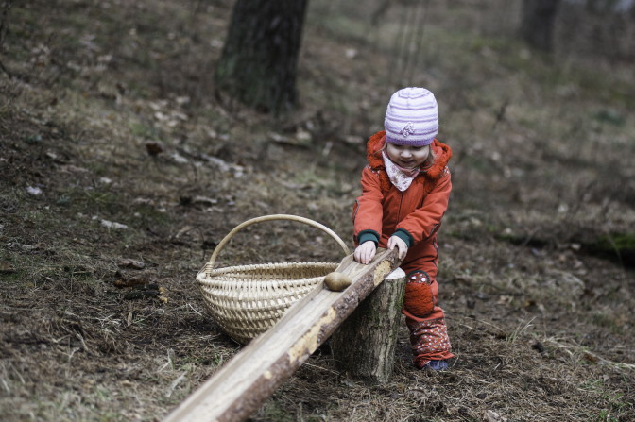
OLU RIPINĀŠANA

Slide 5
IZŠŪPOJIES

Slide 6
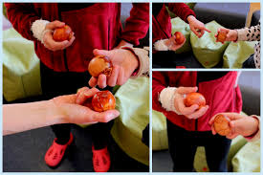
KURAM OLA VISSTIPRĀKĀ?
OLU KAUJAS

Slide 7
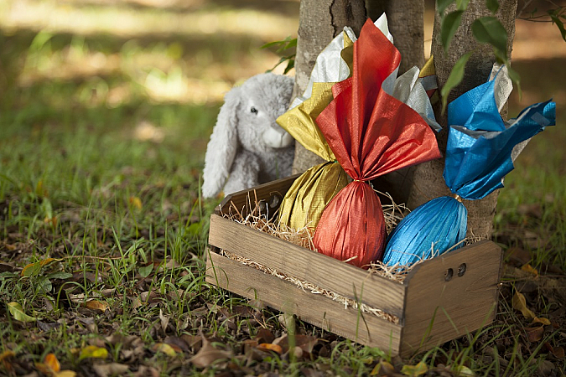
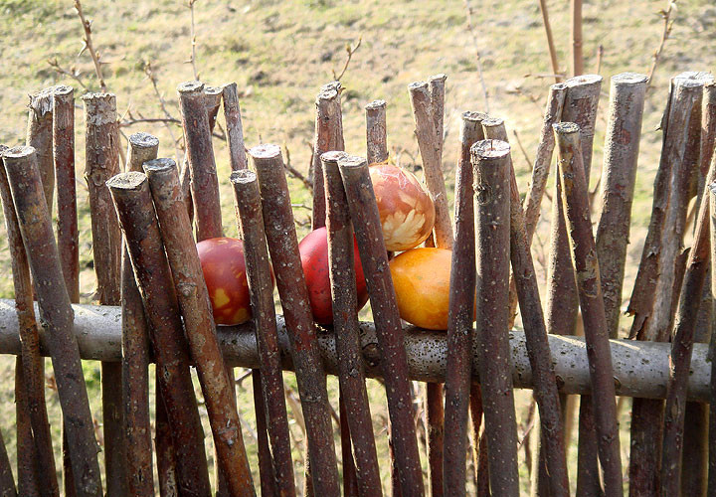
PASLĒP OLAS UN LIEC TĀS KĀDAM ATRAST!

Slide 8
LAI SAULĪTE KATRAM SIRDĪ!

